Slide 1
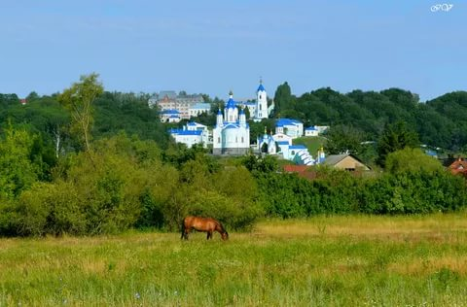
Курская область
Мавлюдова Лейла
9 Класс
Культура народов Центрального Федерального округа

Slide 2
История Курской области в древние века
На Курской земле люди живут уже с древних времен. Самые первые следы поселений эпохи верхнего палеолита относится к XV - XX тысячелетию до нашей эры и обнаружены в черте г. Курска в районе улиц Полевой и Котлякова. Это было время великого ледника в Европе, часть которого захватила и Курскую землю, покрытую в этот период болотистой тундрой. Первые жители обитали в землянках, одевались в звериные шкуры, основным занятием была охота на мамонтов. В эпоху неолита льды в Европе растаяли, изменился климат и на территории Курского края. Лесостепь способствовала развитию охоты и рыболовства, поселения людей были расположены вдоль рек. При раскопках были найдены каменные топоры, молотки, ножи, наконечники стрел, глиняные черепки. В бронзовом веке появляются новые занятия людей: скотоводство и земледелие. Первые поселения этого времени еще не укрепленные, люди продолжают перемещаться с места на место. Кроме того, во второй половине II тыс. до н.э. на территорию Курского края проникают племена сосницкой культуры, в которых археологи видят праславян. Это вполне вероятно, так как в бронзовом веке Европа представляла собой гигантский муравейник, в котором хаотически перемещалось множество племен и этносов. И в нашей лесостепной зоне происходили неоднократные перемещения, столкновения и слияния различных племенных групп.

Slide 3
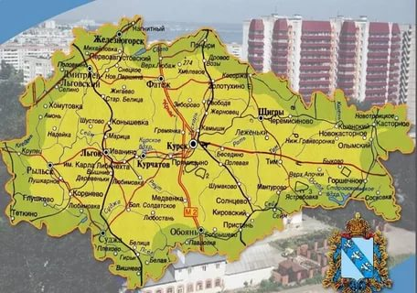
Курская область — субъект Российской Федерации, входит в состав Центрального федерального округа. Административный центр — Курск.
Образована 13 июня 1934 года.
Курская область расположена между 50°54′ и 52°26′ северной широты и 34°05′ 38°31′ восточной долготы. Крайняя северная точка области находится в Железногорском, южная в Беловском, западная — в Рыльском, восточная в Касторенском районах.
Курская область граничит на северо-западе с Брянской, на севере — с Орловской, на северо-востоке — с Липецкой, на востоке — с Воронежской, на юге — с Белгородской областями Российской Федерации; с юго-западной и западной стороны к ней примыкает Сумская область Украины.
Площадь области равна 29,8 тыс. км².

Slide 4
Кожлянские игрушки
Зародилась в д. Кожля Курской области. Это, прежде всего, игрушка - свистулька. Лепили её с музыкальной части из Дроняевской синей глины.
После обжига глина изменяет цвет на бледно-розовый или телесный и, если Дымковскую игрушку мастера подбеливают, подкрашивают, то Кожлянскую – нет. Ещё одна отличительная черта игрушки из Кожли – на ней нет “налепов”, то есть отдельно сделанных деталей, прилепленных на игрушку.
Фигурки игрушек разнообразны - это барыни всадники на конях и множество зверушек. Весной игрушками-свистульками прогоняли зиму и закликали солнышко.
Традиционно Кожлянскую игрушку расписывали фиолетовым, красным, жёлтым, зелёным цветом. Тематика Кожлянской игрушки развивалась и развивается сегодня в русле отражения деревенского быта, отражения живописного мира, сказочных и мифологических образов. Здесь можно видеть барышню с кошечкой, женский хоровод, медведя, оленя, кошку с котятами, петуха, крокодила с балалайкой, лису с мальчиком «на руках».
Особый сюжет кожлянской игрушки — фантастические животные, принадлежность которых какому–то существу определить трудно. Все игрушки, за редким исключением, свистульки, наделены своими «голосовыми» данными.

Slide 5
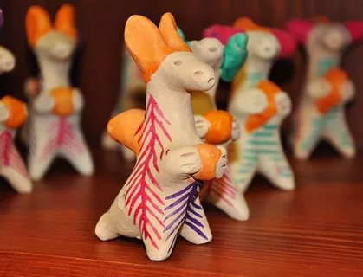
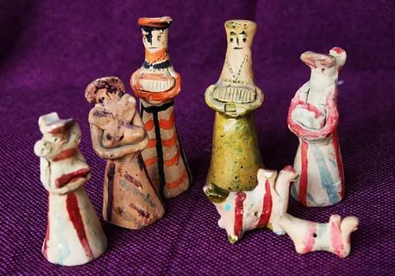
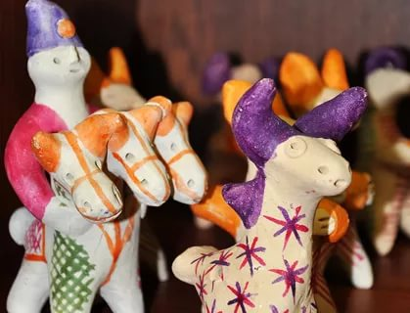
Кожлянские игрушки

Slide 6
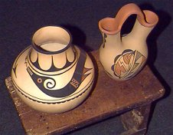
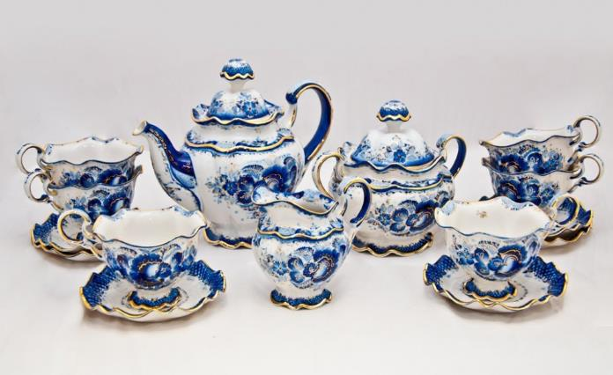
Посуда из светлой глины

Slide 7
Большую известность получил промысел кожлянской игрушки, существующий более 250 лет. Родина игрушки - деревня Кожля - ранее находилась в Льговском уезде Курской губернии (теперь – в Курчатовском районе). В соседнем селе Дроняево изготавливали из светлой глины посуду, сушили её и обжигали в подземных печах - горнах, покрывали глазурью. Весной крестьяне продавали её в соседних уездах и губерниях. Дроняевские махотки, крынки, глечики, блюда, макитры славились своей прочностью. Кожляне тоже пробовали делать посуду из своей глины, но она уступала по качеству дроняевской. Поэтому кожлянские женщины и дети стали лепить игрушки-свистульки: петушков, уточек, собачек и кошек, индюков, барынь и кавалеров, коней и баранов. После сушки они обжигали их в горнах дроняевских гончаров по 10-12 часов, затем расписывали куриным пером и растительными красками четырёх цветов: малиновой, желтой, зелёной и фиолетовой. Элементы росписи были простейшими, но всегда обозначавшими пожелания добра: прямые и косые линии (земля, благодатный дождь), решётки (земля, поделённые на наделы), ёлочки (растения, урожай, древо жизни), волнистые линии (влага, река), пятнышки (семена, всходы, плодородие). Кроме игровой функции, в каждой игрушке был заложен обереговый смысл (петух – победа добра и света, уточка – домашний очаг, баран – богатство, корова или барыня – плодородие, олень или конь – счастье, медведь – сила и др.). Верили, что их свист отгонял недобрых духов.
Кожлянские свистульки пользовались популярностью на ярмарках, их продавали в Орловскую, Харьковскую губернии. Купцы переправляли их даже в Персию и Турцию. В Кожле в начале XIX века из 350 дворов в 150 занимались лепкой игрушки. Это был массовый промысел, который угас после Первой мировой войны, революции, развития промышленности. Только несколько старых мастериц вплоть до начала XXI века продолжили лепить игрушку (Ульяна Ивановна Ковкина, Ольга Ивановна Дериглазова, Валентина Венедиктовна Ковкина). Сейчас это возрождаемое ремесло, им занимаются около десятка мастеров и педагогов, которые обучают этому детей в Курчатовском краеведческом музее, Дроняевском центре народных промыслов и Дроняевской средней школе.

Slide 8
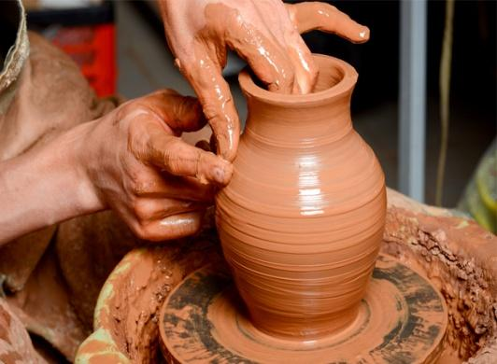
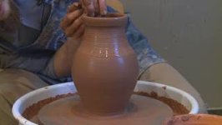

Slide 9
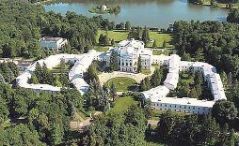
•Усадьба Барятинских (Марьино) в Курской области

Slide 10
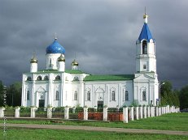
•Церковь Иоакима и Анны

